Slide 1
МБДОУ детский сад общеразвивающего вида «Снежинка» с приоритетным
осуществлением деятельности по социально-личностному развитию детей.
Сургутского района, п.Нижнесортымский
Презентация к занятию
«Северные напевы»
(знакомство с культурой и бытом хантыйского народа)
для детей 5-6 лет
З.Т.Биккинина
воспитатель 2-ой категории

Slide 2
Цели:
познакомить детей с культурой и бытом хантов, особенностями хантыйского костюма, его орнаментом;
расширить представление о родном крае, продолжать знакомить с малой родиной, в котором живут дети;
приобщить дошкольников к глубинному наследию югорских народов с целью реализации в дальнейшем преемственности поколений;
воспитывать внимательное и ответственное отношение к народным традициям;
формировать нравственные основы личности.

Slide 3
Материал: магнитофон с аудио записью песни
«Звездочка моя ясная» в исполнении
Б.Моисеева, ноутбук (для презентации), атрибуты для подвижных игр, бумажный чум, иллюстрации одежды, обуви, утвари.

Slide 4
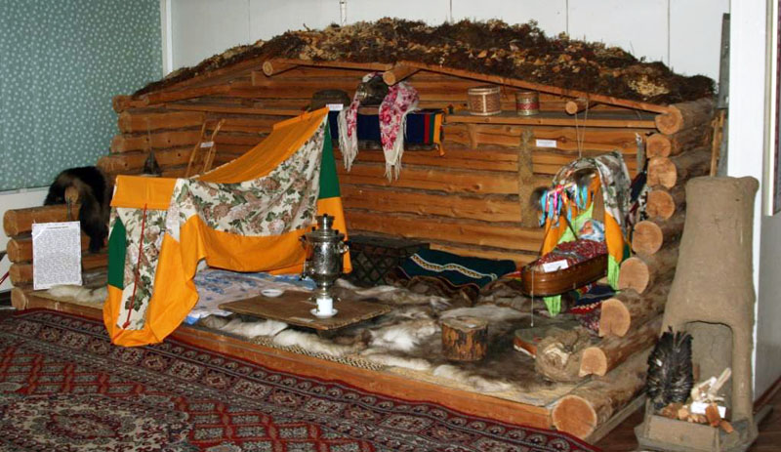
Жилище хантов

Slide 5
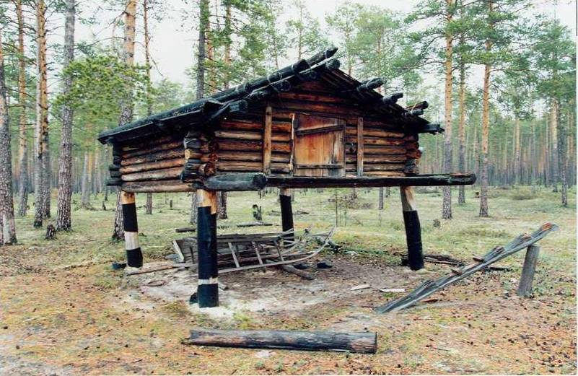
Лабаз

Slide 6
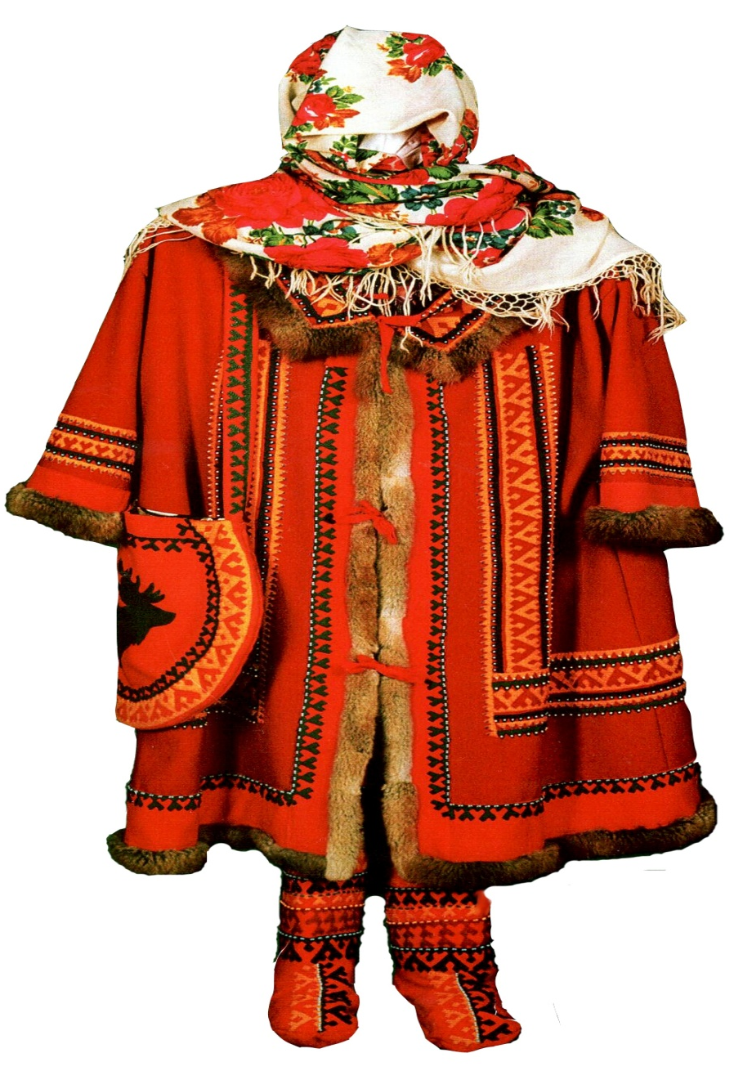
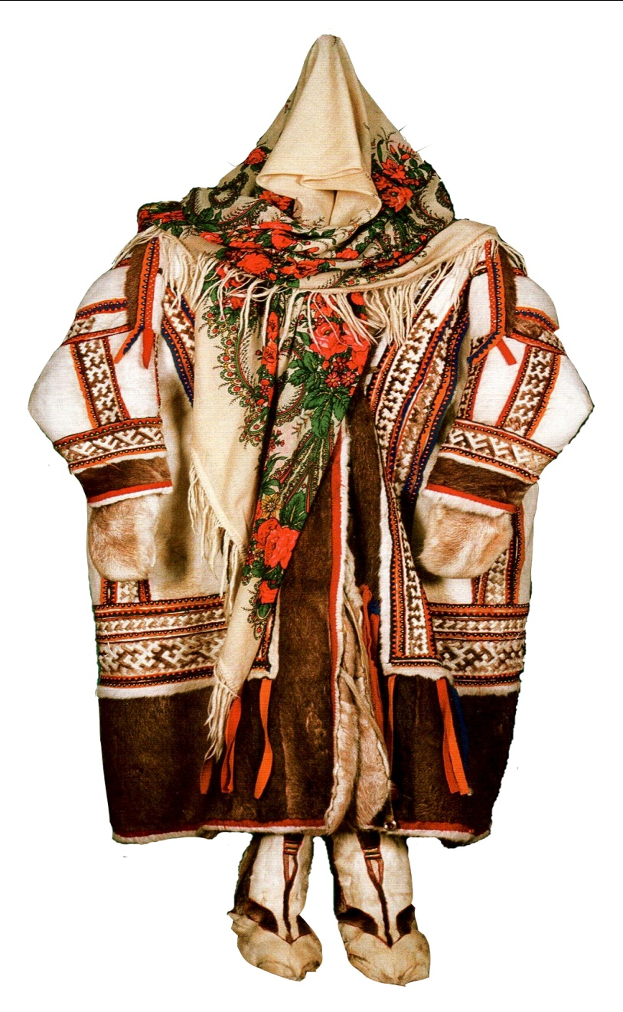
Зимняя и осенняя одежда хантов

Slide 7
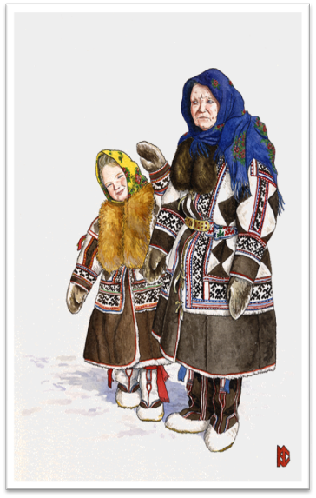
Зимняя одежда

Slide 8
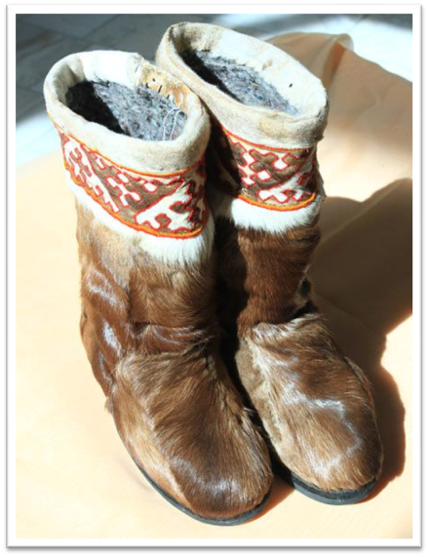
Унты

Slide 9
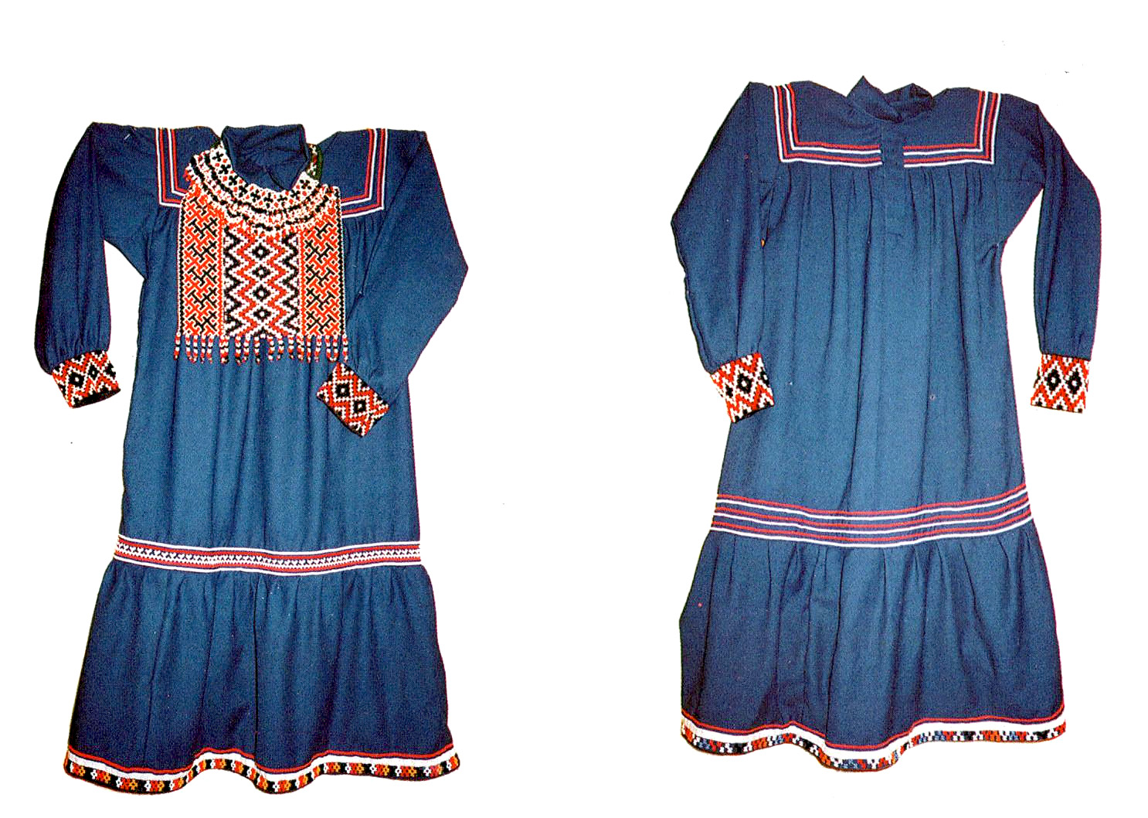
Летние платья хантыек

Slide 10
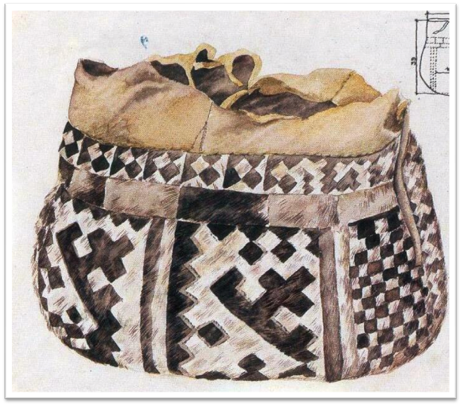
Сумка из оленьей шкуры

Slide 11
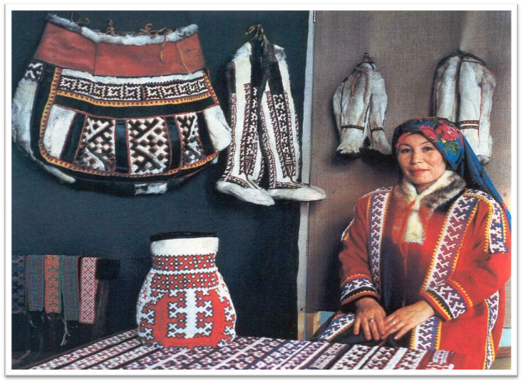

Slide 12


Хантыйский орнамент
(«пасть большого коня»)
(«крыло чайки»)

Slide 13


(«большие уши»)
(«оленьи рога»)

Slide 14
Спасибо за внимание!

